Slide 1
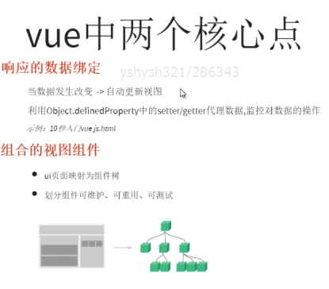
VUE不兼容IE8及以下浏览器
VUE实现响应式数据绑定，即当数据发生改变的时候，自动更新视图。
利用的是Object.definedProperty中的setter/getter代理数据，监控对数据的操作。
因为IE8以下浏览器不认识
Object.definedProperty
所以IE8以下浏览器不兼容

Slide 2
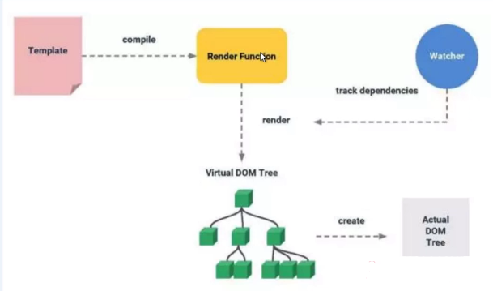
虚拟DOM
模板------编译-----调用Rander函数-----把模板元素抽离-----形成虚拟DOM树-------函数方式生成真的DOM树-----呈现在浏览器上

Slide 3
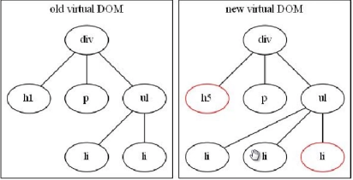
虚拟DOM
通过虚拟DOM树，比较老的DOM树与新的DOM树，如果左边与右边的某一个结构相同，则不会渲染，当发现新老DOM树有不一样的地方，就会渲染这些地方，大大的节省了DOM渲染的性能

Slide 4
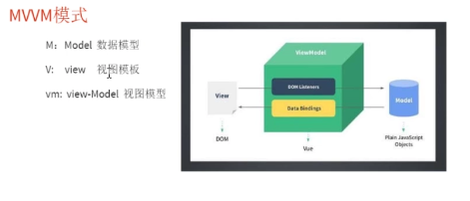
MVVM模式
M：Model数据模型
V：View 视图模板
VM：view-Model 视图模型

Slide 5
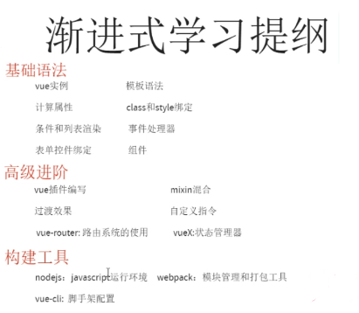
VUE学习提纲
模板
<div id=”demo”>
{{ message }}
</div>
<script>
new Vue({
el:”#demo”, //挂载的元素
data:data //数据中心
})
</script>

Slide 6
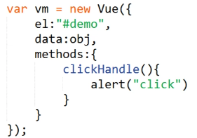
VUE学习提纲 ---点击事件
<span v-on:click=”clickHandle”></span>
<script>
new Vue({
el:”#demo”,
data:data,
methods:{
clickHandle(){
alert(“click”)
}
}
})
</script>

Slide 7
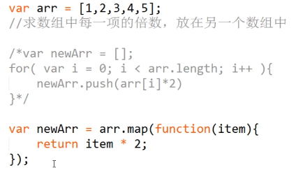
VUE声明式渲染

Slide 8
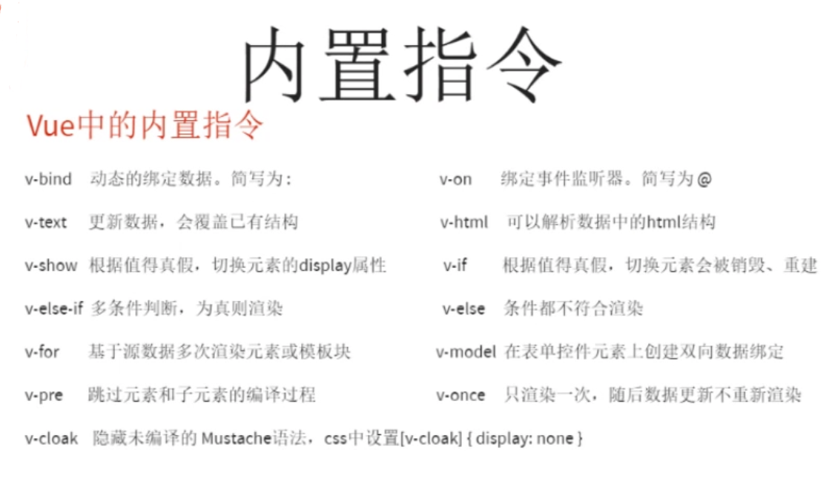
VUE指令
是一种特殊的自定义行间属性
指令的职责就是当期表达式的值改变的时候，相应的将某些行为应用到DOM上，VUE中的指令以V-开头

Slide 9
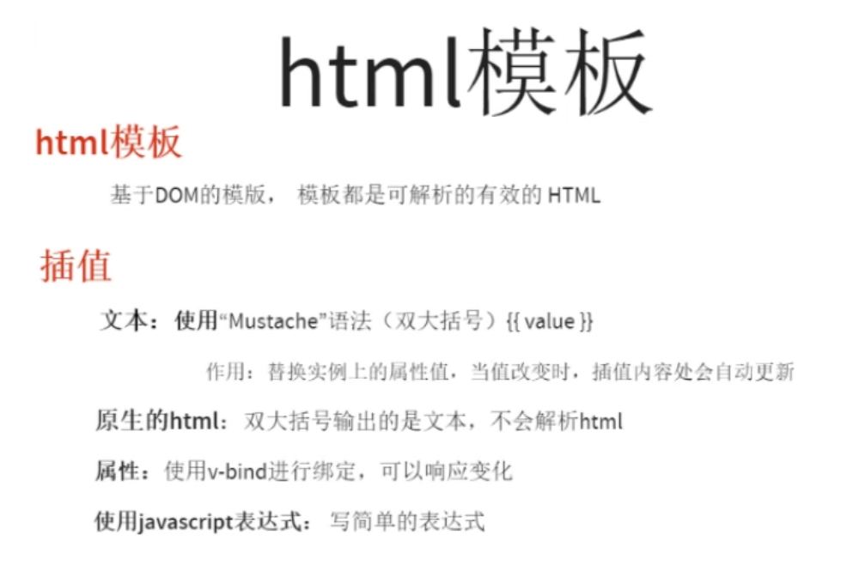
VUE HTML模板
模板里面尽量单纯渲染属性 不要写过多的逻辑处理，只需要单纯的渲染属性就可以了

Slide 10
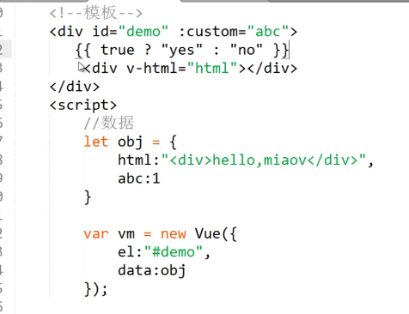

Slide 11
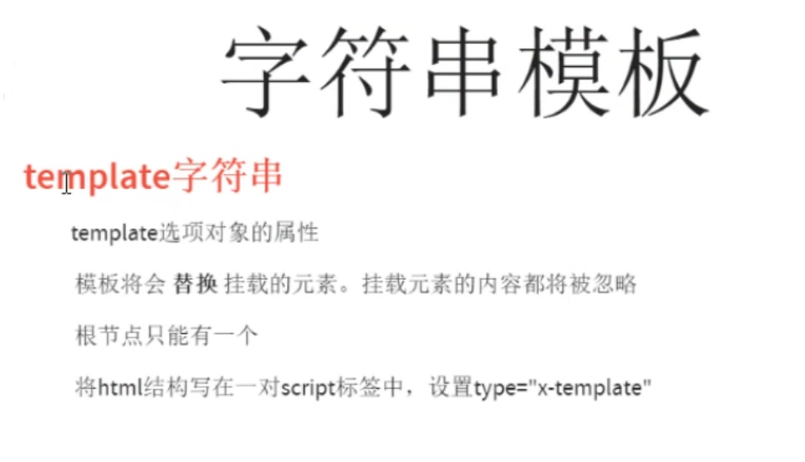
VUE 字符串模板
字符串拼接的方式
var str = '<div>hello</div>'
在VUE里面写上以下语句
template : str;
原本挂载点的模板会被字符串模板替换。权重高
字符串里面也可以渲染{{}};
与HTML模板不能共存
只能有一个root元素 div后面不能加span了 最外层只能有一个节点后面会被忽略
var str = `<div>hello</div>`也可以
也可以放在script标签里面
type=”x-template” id=”temp”
Vue里面写上
template:”#temp”

Slide 12
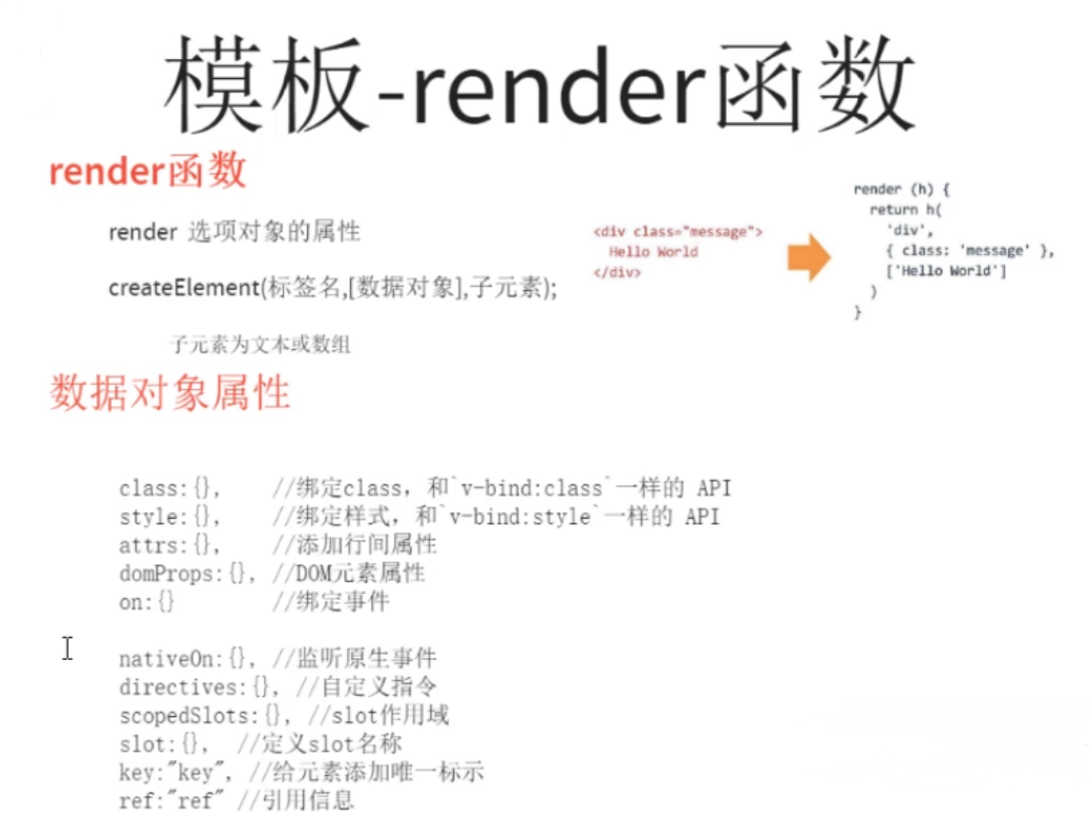
VUE Render函数模板
在VUE里面写
rander(createElement){
return createElement(
“ul”,
{
class:{
bg:true
},
style:{
fontSize:“50px”
},
},
[
createElement(“li”,1),
createElement(“li”,2),
createElement(“li”,3),
]
)
}

Slide 13
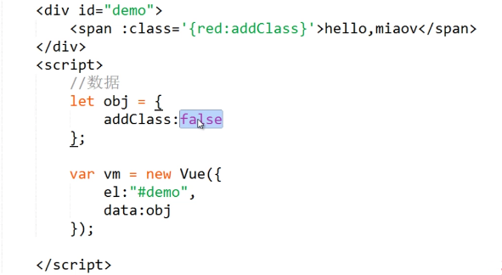
VUE Render函数模板
如果不想通过VUE绑定class 可以用原生style = “”，与VUE绑定的class不冲突
如果使用domProps:{
innerHTML:””
}
子集创建的标签就无效了

